Slide 1
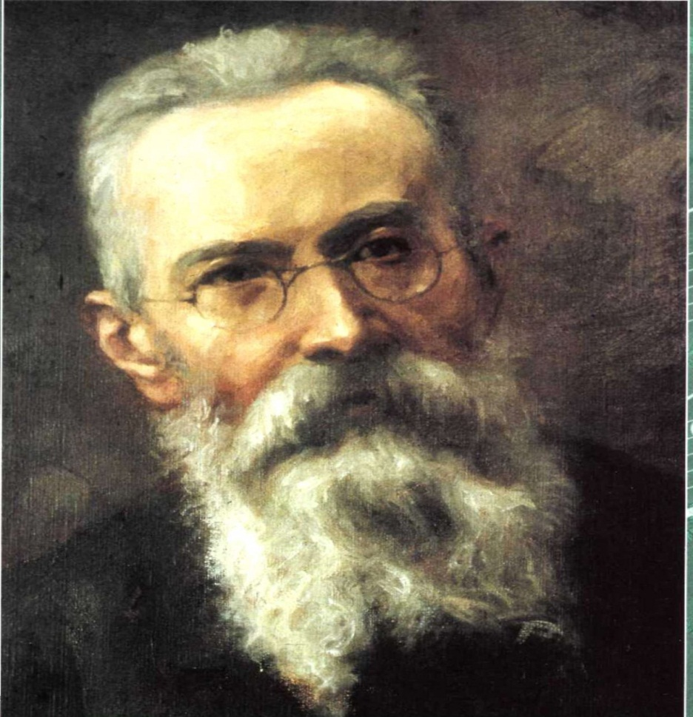
Николай Андреевич Римский-Корсаков «Полет шмеля» в трех вариантах

Slide 2
Оперное творчество Композитора
Оперное творчество – самое главное и интересное часть его деятельности. Первые шаги в оперном творчестве начались с трех наипрекраснейших опер, как «Псковитянка» (1871г.), «Майская ночь» (1879) и Снегурочка (1881). Затем последовали ничем более простые, но все равно изящные оперы. Много во стоит его политическая аллегория в опере «Кащей Бессмертный» или едкая сатира оперы «Золотого петушка». Значимый вклад внес и в русскую симфоническую музыку( «Садко», «Шехеразада» и др.). В перечисленных операх он использовал сочитание принципов завершенности и текучести.

Slide 3
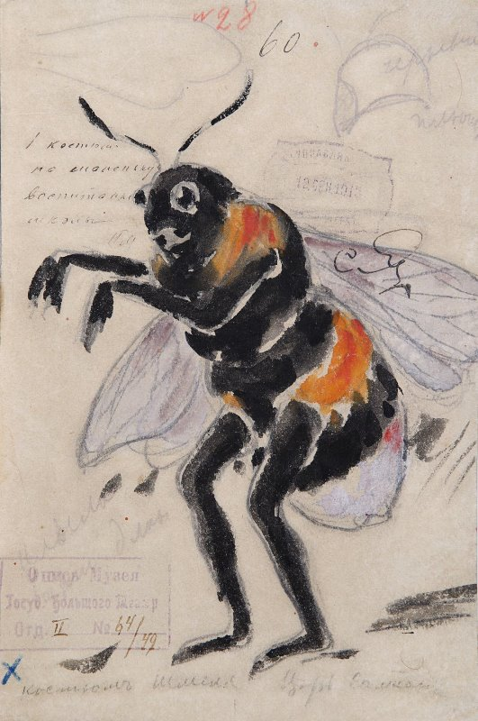
История создания произведения «полет шмеля»
«Полет шмеля» являтся частью оперы «Сказка о царе Салтане» Николай Андреевич Римский-Корсаков воспринял предложение писателя Владимира Вельского о сотрудничестве в создании оперы, предназначавшейся для исполнения во время празднования 100-летия А.С. Пушкина. Темой оперы выбрали пушкинскую «Сказку о царе Салтане». Птица-Лебедь превращает Гвидона в шмеля, чтобы он смог слетать к своему отцу, который не знает, что он жив. Царевич Гвидон летит к своему отцу, царю Салтану, пользуясь своим превращением, хочет ужалить и наказать старуху Бабариху.

Slide 4
Сравнение трех композиций
Первое муз. произведение более серезнее и больше всего передает жужжание и полет насекомого.
Второе муз. произведение звучит более мелодичнее и веселее, имеет много новых нот. В этом произведение тоже отчетливее различается жужжание и полет насекомого.
Третье муз. Произведение имеет более непонятный характер, который может быть понятен ни каждому человеку. Так же как и второе муз. произ. Имеет различные ноты

Slide 5
Отношение к прослуженной музыке
Мне очень по душе эти музыкальные произведения. Они помогают понять глубокое значение оперной музыки и музыки в целом.
Больше всего мне понравилось 2 муз. Произведение так как оно более живое и созвучное, нежели предыдущие произведения.

